Slide 1

Grad Gradiška
Sistem objedinjene naplate (SON)
31.03.2022.

Slide 2
Početak i preduslovi
Cilj iz Strategije razvoja Opštine: povećati stepen naplate komunalnih usluga uz istovremeno smanjenje troškova preduzeća iz komunalnog sistema
Dobra iskustva drugih gradova u okruženju koja imaju objedinjenu naplatu komunalija (Beograd, Novi Sad, Niš, Kragujevac, Rijeka…)
SON Gradiška započet 2006, partner JKP Infostan, Beograd, od 2019 partner Dwelt Banja Luka
SON Gradiška obavlja usluge objedinjene naplate komunalija (vodovod, komunalna naknada i odvoz otpada) na osnovu:
Odluke o načinu plaćanja komunalnih usluga i naknada (Skupština Grada) i
Ugovor o međusobnim pravima i obavezama u organizovanju i vršenju poslova objedinjene naplate (Grad-Komunalna preduzeća)

Slide 3
Organizacija poslova
SON u svoje ime a za račun davaoca komunalnih usluga:
vodi centralnu evidenciju krajnjih korisnika komunalnih usluga
vrši obračun (na osnovu unesenih podataka o potrošnji i podataka iz ugovora i rješenja), izdaje jedinstveni račun te vrši naplatu komunalnih usluga
zaprima reklamacije na račun, zahtjeve za prijave, odjave kupaca-obveznika
samostalno pokreće i vodi postupak prinudne naplate nenaplaćenih komunalnih usluga
Jedinstveni račun: na računu su posebno iskazani mjesečni iznosi naknada za usluge izvršene u prethodnom mjesecu, kao i ukupan zbir svih iznosa.

Slide 4
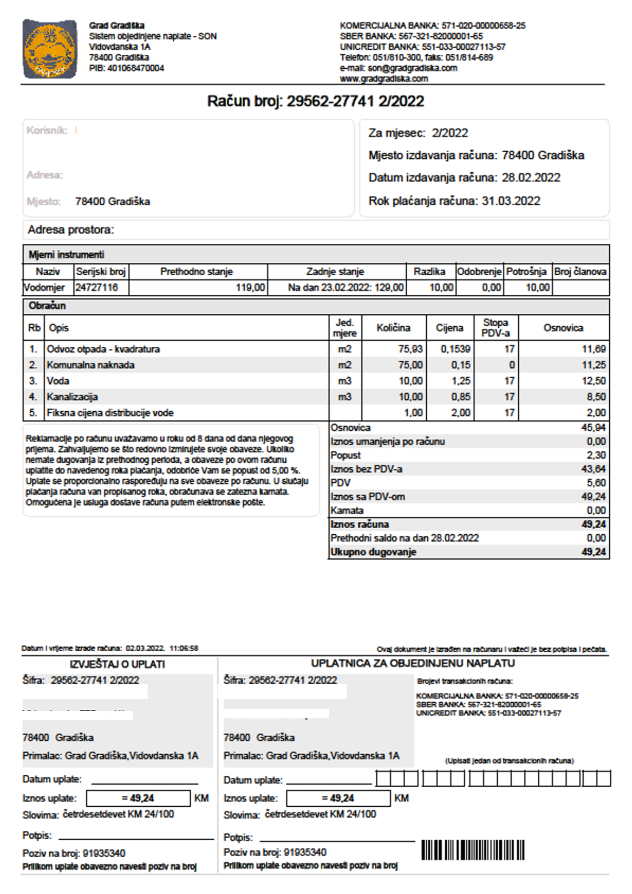
Primjer računa

Slide 5



Specijalizovana billing platforma koja:
Prvi regionalni
SON u Cloud-u
prima informacije o potrošnji, tj. očitanja mjernog uređaja (vodomjera, kalorimetra ili brojila)
vrši obračun baziran na ugovorenoj tarifi usluge
izrađuje račune
vrši naplatu komunalnih usluga
zaprima reklamacije/prigovore i riješava ih
vodi postupak prinudne naplate
kreira izvještaje za rukovodstvo

Slide 6

sve komunalne usluge i naknade na jednom računu
smanjenje troškova (troškovi obračuna, štampe i dostave računa, provizija, prinudne naplate)
povećanje naplativosti
smanjenje oscilacija u mjesečnim prilivima
kontinuitet visokog stepena naplate
obračun baziran na ugovoru
jedinstvena baza podataka lokalne zajednice
stalno usklađivanje baze podataka sa stvarnim stanjem na licu mjesta (reklamacije kupaca, uparivanje podataka iz baze svih učesnika)
prilikom utuženja, jedna tužba za sve komunalne usluge
PREDNOSTI

Slide 7
brzo i jednostavno izvođenje obračuna (izvještaji)
jednostavno rukovanje prostorima, uslugama (ugovorima-rješenjima) i kupcima-obveznicima
obdjedinjenost procesa fakturisanja, storniranja i knjiženja
samostalno štampanje računa kao i eksternu štampu
knjiženje uplata automatskim importom ili ručno
kompletna analitika i sintetika koja zadovoljava potrebe davaoca usluga uključenih u SON
razne izvještaje ukrštanjem podataka po nalogu i potrebama korisnika
prikaz (interfejs): jednostavna i brza pretraga podataka
reprogrami dugova i praćenja naplate po reprogramiranom
obračun zakonske zatezne kamate
formiranje opomena, tužbi, praćenja naplate po utuženjima
lako dostupna tehnička podrška
Softverska platforma
omogućava:

Slide 8
Gradiška - SON
Vršimo mjesečni obračun i izdajemo cca. 21.500 računa
naplata i priliv novca prema učesnicima u SON-u svaki dan na osnovu stvarne raspodjele – učešća na naplaćenim računima
redovno pokretanje i vođenje prinudne naplate
za redovne platiše popust na iznos plaćanja
odobrenja-subvencije za socijalno ugrožene korisnike

Slide 9
Efekti naplativosti
2005
2007
2019
2020
2021
KP Vodovod
81% 86% 102% 100% 105%
KP Gradska čistoća
56% 90% 99% 94% 102%
Grad
8% 80% 92% 86% 99%

